Slide 1

«Актуальные проблемы реализации ЗСД в ОУ в ходе внедрения
ФГОС НОО и ООО»
Ольга Семеновна Гладышева
д.б.н., проф., заведующая кафедрой здоровьесбережения в образовании
ГБОУ ДПО «Нижегородский институт развития образования»

Slide 2
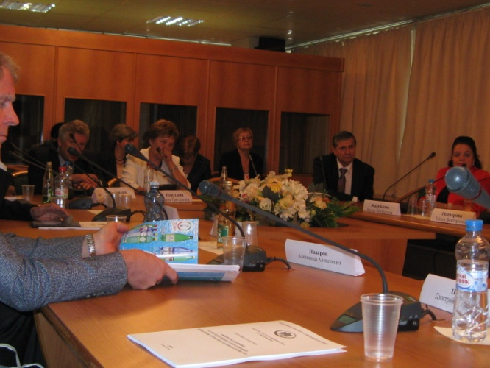
23 мая 2013 года по инициативе комитета по образованию Государственной Думы Федерального собрания РФ 6 созыва состоялся «круглый стол» по теме: "Вопросы здоровья в системе общего образования: проблемы отрасли и законодательства"

Slide 3
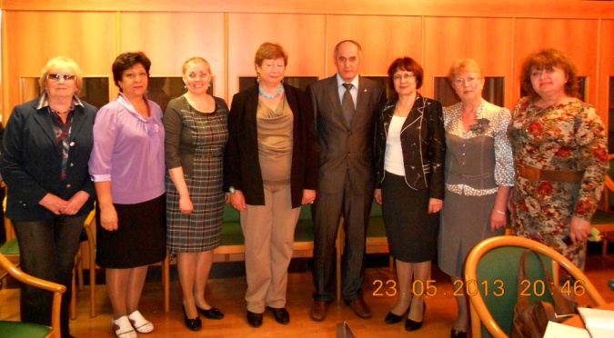
В обсуждении участвовали специалисты разных направлений, включая:
Депутаты Государственной Думы;
Представители федеральных министерств и ведомств;
Представители законодательных и исполнительных органов государственной власти субъектов Российской Федерации;
Члены Экспертного совета по вопросам здоровья и физического воспитания обучающихся при Комитете Госдумы по образованию;
Ученые;
Педагоги;
Специалисты, работающие в системе общего образования, в сфере медицинского обслуживания, детского и юношеского спорта;
Представители общественных организаций.

Slide 4
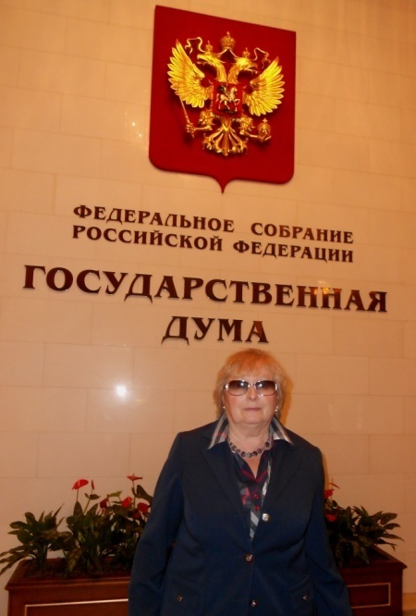
Заведующая кафедрой здоровьесбережения в образовании, профессор Гладышева О.С., была не только в числе участников, но и в числе выступающих с докладом:
«Опыт реализации здоровьесберегающей деятельности в Нижегородской области»

Slide 5
Нормативная база рекомендаций Государственной Думы РФ
Указы Президента Российской Федерации:
от 1 июня 2012 г. № 761 «О Национальной стратегии действий в интересах детей на 2012-2017 годы»
от 7 мая 2012г. №606 «О мерах по реализации демографической политики Российской Федерации»
от 7 мая 2012 года № 598 «О совершенствовании государственной политики в сфере здравоохранения».
Государственная программа Российской Федерации «Развитие образования» на 2013 - 2020 годы.

Slide 6
Нормативная база рекомендаций Государственной Думы РФ
Концепция долгосрочного социально-экономического развития Российской Федерации на период до 2020 года
Федеральный закон об образовании РФ ст. 41.
Федеральные государственные требования по сохранению и укреплению здоровья обучаемых и воспитанников
Национальная инициатива «Наша новая школа»
Федеральные государственные образовательные стандарты общего образования.

Slide 7
Рекомендации «круглого стола» направлены:
Комитету Государственной Думы Федерального Собрания РФ по образованию;
Правительству РФ;
Министерству образования и науки РФ;
Министерству здравоохранения РФ;
Министерству спорта РФ;

Slide 8
Рекомендации «круглого стола» направлены:
Руководителям органов исполнительной власти субъектов РФ, осуществляющих управление в сфере образования;
Руководителям организаций высшего педагогического образования;
Руководителям образовательных организаций общего образования.

Slide 9
Комитету Государственной Думы
Федерального Собрания РФ по образованию:
Заслушать информацию о ходе выполнения рекомендаций "круглого стола" федеральными министерствами, руководителями органов исполнительной власти субъектов Российской Федерации, осуществляющих управление в сфере образования, руководителями учреждений высшего профессионального образования на заседании Комитета по образованию.
В рамках подкомитета по вопросам здоровья и физического воспитания обучающихся Комитета изучить предложения по совершенствованию законодательства по сохранению и укреплению здоровья обучающихся, воспитанников и педагогов.

Slide 10
Правительству РФ:
При разработке системы мониторинга деятельности образовательных организаций учесть необходимость сбора данных о состоянии физического здоровья, физической подготовленности, функционального состояния организма, заболеваемости обучающихся, с целью оптимизации физкультурно - оздоровительной деятельности обучающихся и оценки ее оздоровительной эффективности.

Slide 11
Министерству образования и науки РФ:
Разработать критерии оценки деятельности образовательных организаций по сохранению и укреплению здоровья обучающихся.
Регламентировать здоровьесберегающую деятельность в условиях ее реализации в образовательных организациях разных типов и видов (регламент школьного питания, медицинского обслуживания, педагогической деятельности и др.).
Разработать систему кадрового и информационного обеспечения мониторинга духовного, физического и психологического здоровья обучающихся.

Slide 12
Министерству образования и науки РФ:
Повышать профессиональную компетентность педагогов в области сохранения и укрепления здоровья обучающихся Ввести для аттестации руководителей образовательных организаций и педагогов требования регулярного повышения квалификации по вопросам сохранения и укрепления здоровья обучающихся. Разработать систему мероприятий федерального и регионального уровней по повышению квалификации педагогов и управленческих кадров в системе образования по вопросам сохранения и укрепления здоровья обучающихся и педагогов.
Подготовить рекомендации по совместной реализации образовательными и медицинскими организациями «Федеральных требований к образовательным учреждениям в части охраны здоровья обучающихся, воспитанников», утвержденных приказом Минобрнауки России от 28.12.2010г. № 2106.
!

Slide 13
Министерству образования и науки РФ:
Совершенствовать механизмы взаимодействия с общественными организациями, позволяющие активизировать и повысить эффективность деятельности образовательных организаций по сохранению и укреплению здоровья обучающихся и педагогов.
Разработать государственную целевую программу "Научно - методическое обеспечение здоровьесберегающей деятельности в образовательных организациях".

Slide 14
Министерству здравоохранения РФ:
Разработать протокол межведомственного взаимодействия в реализации системы мониторинга показателей физического развития и физической подготовленности обучающихся как части социально-гигиенического мониторинга и комплексного медико-педагогического сопровождения.
Создать Единую автоматизированную систему наблюдения (мониторинга) обучающихся в образовательных организациях с целью введения массового текущего и оперативного контроля за здоровьем и физическим развитием обучающихся. Ввести в качестве обязательных показателей мониторинга результаты динамики физического здоровья, физической подготовки, функционального состояния организма.

Slide 15
Министерству здравоохранения РФ:
Внести изменения в «штатные нормативы медицинского персонала» для обеспечения полного охвата медицинским обслуживанием обучающихся и воспитанников образовательных организаций во время учебного процесса.
Повысить эффективность медицинского контроля за организацией образовательного процесса, физическим воспитанием, организацией питания обучающихся, санитарно-гигиеническим состоянием общеобразовательных организаций.
Создать реестр сертифицированных здоровьесберегающих технологий, рекомендованных к использованию в образовательных организациях.
Обеспечить подготовку ежегодных национальных докладов о состоянии здоровья обучающихся и воспитанников в Российской Федерации по итогам диспансеризации.

Slide 16
Министерству спорта РФ:
Активизировать работу по физическому воспитанию обучающихся в образовательных организациях и развивать новые формы спортивно - физкультурной деятельности.
Разработать и утвердить примерные нормы тренировочных и соревновательных нагрузок для обучающихся общеобразовательных организаций, занимающихся в школьных спортивных клубах.
Содействовать внедрению инновационных оздоровительных и физкультурно-спортивных технологий в работу образовательных организаций.
Разработать Положение об условиях оплаты физкультурно - оздоровительных и физкультурно-спортивных услуг в системе государственных и негосударственных организаций.

Slide 17
Министерству спорта РФ:
При разработке Всероссийского физкультурно-спортивного комплекса учитывать имеющийся научно-методический потенциал, накопленный в образовательных организациях и научных учреждениях по развитию физического воспитания.
Руководителям органов исполнительной власти субъектов Российской Федерации, осуществляющих управление в сфере образования:
Разработать систему мотивации учителей физической культуры к разработке и внедрению в образовательный процесс инновационных программ, методик и технологий преподавания этого предмета.
Стимулировать развитие волонтерского движения с целью создания действенных механизмов участия обучающихся в решении проблем связанных с укреплением их здоровья.

Slide 18
Министерству спорта РФ:
Выделить целевые финансовые средства на разработку и приобретении научно-методических, учебных материалов в области сохранения и укрепления здоровья обучающихся.
Создать информационно-методический банк данных об опыте работы образовательных организаций по разработке и использованию в системе общего образования инновационных программ, методик, здоровьесберегающих образовательных технологий, технологий физического воспитания и преподавания предмета "Физическая культура".
Активизировать работу по профилактике употребления психоактивных веществ, алкоголя, табака.
Организовать курсы повышения квалификации для директоров школ, заведующих дошкольными образовательными организациями и начальников отделов районными (городскими управлениями) образования по вопросам здоровья и физического воспитания обучающихся и педагогов.

Slide 19
Руководителям организаций высшего педагогического образования:
Разработать комплекс мероприятий, направленных на укрепление системы высшего педагогического образования в области сохранения и укрепления здоровья обучающихся, повышения качества подготовки учителей физической культуры, психологов, социальных педагогов, классных руководителей.
Разработать и внедрить в образовательный процесс курсы по методике сохранения и укрепления здоровья обучающихся и оценке эффективности здоровьесберегающих технологий.

Slide 20
Руководителям образовательных организаций общего образования:
Разработать и внедрить программы обучения обучающихся правилам безопасного поведения в интернет - пространстве.
Ввести в практику образовательных организаций оценку экономии финансовых средств от реализации оздоровительных программ и системной работы по формированию культуры здорового образа жизни.

Slide 21
Существуют очевидные противоречия между:
требованиями новых нормативных документов в части организации в каждой школе ЗСД;
реализацией национальной образовательной инициативы «Наша новая школа» в части охраны здоровья школьников;
и готовностью ОУ в полном объеме и на требуемом уровне организовывать и осуществлять эту работу.

Slide 22
ФГОС НОО и ООО
Жестко ориентируют каждое образовательное учреждение на включение в обязательную образовательную программу ОУ подпрограммы по формированию у обучаемых ценности экологически целесообразного, здорового и безопасного образа жизни.

Slide 23
Эта подпрограмма должна содержать:
Аналитическую справку о состоянии ЗСД в ОУ;
Цели и задачи;
Направления ЗСД;
Модель организации работы по формированию культуры здоровья;
Содержание ЗСД;
Критерии, показатели эффективности деятельности ОУ в этом направлении.

Slide 24
От реализации подпрограммы ожидают следующих результатов:
Усвоение ценности экологически целесообразного, здорового и безопасного образа жизни;
Установок на активное занятия физической культурой и спортом;
Выбора индивидуального рациона здорового питания;
Знаний об угрозах для жизни и готовности активно им противостоять;
Овладения навыками личной гигиены и другими здоровьесберегающими технологиями;
Готовности к социальному взаимодействию по вопросам злоупотребления наркотиков; профилактике инфекционных заболеваний, убежденности и правоте выбора ЗОЖ.

Slide 25
Готовы ли ваши ОУ к реализации столь сложных для нее и необычных, но очень важных задач, особенно в части характера номинированных ожидаемых результатов, которые будут определять:
позиции аккредитации вашего учреждения;
его участия в национальных проектах;
престиж по сравнению с другими при выборе школы родителями (в городе);
высокое качество обучения и успешную социализацию ваших учащихся.

Slide 26
Деятельность по разработке подпрограммы в образовательной программе ОУ по формированию ценности экологически целесообразного, здорового и безопасного образа жизни предполагает:
Создание аналитической справки о состоянии ЗСД вашего ОУ.
Мы предлагаем Вам воспользоваться:
матрицей самообследования для оценивания стартовых условий по ЗСД и определению направлений деятельности Вашего ОУ

Slide 27

Затем Вам нужно разработать модель ЗСД деятельности Вашего ОУ:
Предлагаем Вам воспользоваться разработанной нами системной моделью ЗДС

Slide 28
Структура модели организации работы ОУ по формированию экологически целесообразного, здорового и безопасного образа жизни
Организация коммуникативной среды
Управление деятельностью ОУ
Ресурсное обеспечение
Мониторинг
здоровья
школьников и инфракструктуры
школы
Организация воспитательного процесса
Организация образовательного процесса
Модернизация предметной области «Физкультура»

Slide 29
Элемент системной модели:
«Управление деятельностью ЗСД»
(построен на принципах адаптивной трехуровневой системы управления по конечному результату)
Управление ресурсами различного характера;
Создание педагогических условий;
Организация педагогического процесса в системе ЗСД;
Мониторинг результатов ЗСД в ОУ.

Slide 30
Элемент системной модели: «Реорганизация образовательного процесса»:
Использование в предметных областях интерактивных технологий, основанных на диалоговой культуре и деятельностном подходе, предусматривающих здоровьесберегающую направленность.

Slide 31
Системная модель ЗСД для модернизации предметной области «Физическая культура» предлагает развивать следующие направления:
Развитие инфраструктуры для реализации занятий по физической культуре и спорту (районные ФОКи);
Формирование культуры двигательной активности;
3 –х часовая программа для всех возрастных категорий;
Физкультура для всех групп здоровья;
Спортивно-оздоровительная работа со школьниками и педагогами;
ЛФК.

Slide 32
Элемент системной модели:
«Воспитательный процесс»
Включение в систему учебно-воспитательного процесса, занятий направленных на формирование ценности экологически целесообразного здорового и безопасного образа жизни и ЗОЖ;
Учебные программы и УМК для учащихся начальной, средней и старшей ступеней, в том числе по профилактике болезней, связанных с поведенческими рисками;
Программа взаимодействия с родителями по проблемам здоровья, рационального питания, общения и т.д.

Slide 33





Сквозные обучающие программы и УМК по формированию экологически целесообразного здорового и безопасного образа жизни

Slide 34
К этим обучающим программам созданы:
Тематические планирования;
Пособия для учителя с разработкой каждого занятия;
Диагностический комплекс, позволяющий оценить ценностные ориентации на экологически целесообразное, здоровое и безопасное поведение;
Сформированность социальных компетентностей.

Slide 35
Результаты обучения по программам определяются в ходе:
Мониторинга становления ценностных установок на экологически целесообразный, здоровый и безопасный образ жизни (анкеты, тесты, ситуационные задачи, параметры личностного роста).
Мониторинга формирования установок и выбора здорового питания (анкеты).

Slide 36
Новые подходы в организации профилактической работы в ОУ:
Организационно-обучающая программа и УМК по профилактике болезней социального риска (8-10 классы);
Мониторинг установок социального выбора (анкеты).

Slide 37
Многоуровневый мониторинг результатов деятельности ОУ по здоровьесберегающей деятельности включает разделы по анализу:
Педагогических условий;
Состояния здоровья школьников;
Формирования культуры экологического целесообразного, здорового и безопасного образа жизни (см. программу).

Slide 38
Где можно познакомиться с этими образовательными продуктами?
Оригинальные издания издательства ГБОУ ДПО НИРО
Курсовая подготовка, квалификационные курсы, дистанционное обучение, мастер-классы, педагогические мастерские, стажировки по кафедре здоровьесбережения в образовании ГБОУ ДПО НИРО.
Индивидуальное консультирование и стажировки специалистами на кафедре здоровьесбережения в образовании ГБОУ ДПО НИРО.

Slide 39
Адрес для контакта:
603600, ул. Ванеева 203
ГБОУ ДПО
«Нижегородский институт развития образования»
http//www.niro.nnov.ru
e-mail: labzd@yandex.ru
Тел. 417-75-09

